Slide 1
Esitys 2
Kari J Keinonen

Slide 2


Piirretty kuvio ja logo

Slide 3


Slide 9
WordArt objekti
© Kari J Keinonen

Slide 10
Taulukko
Tuotetunnus | Tuote | Varastossa | Ostohinta | Alv
KK6677721M | Matkaletku | 14 kpl | 19,90 € | 24 %
KK6677777K | Matkakassi | 12 kpl | 18,20 € | 24 %
KK6677621L | Matkametku | 11 kpl | 11,90 € | 24 %
KK6679721H | Matkareppu | 9 kpl | 9,90 € | 24 %

Slide 11
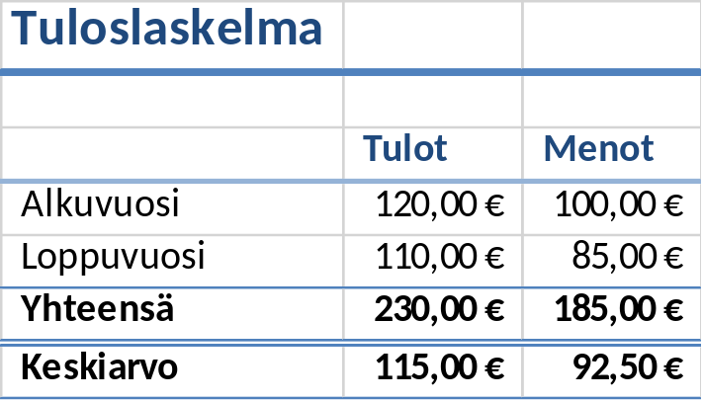
Excel taulukot
Upotettu

Slide 12
Excel taulukot
Linkitetty

Slide 13
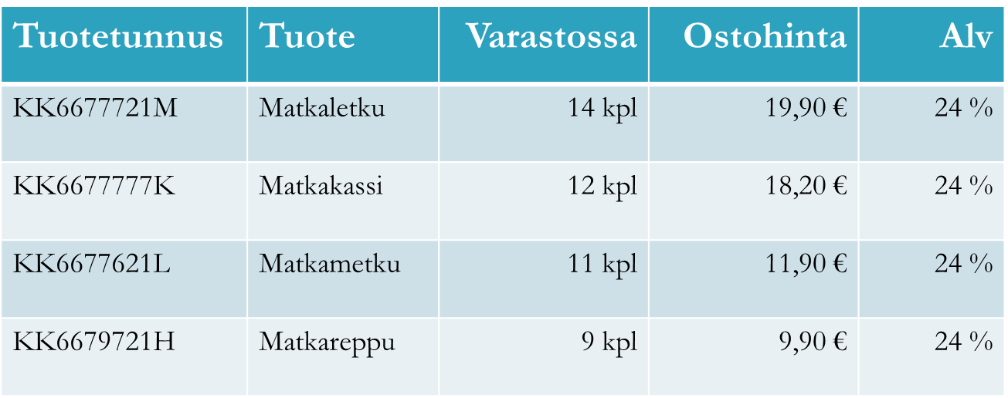

Slide 14
Kaavio

Slide 15
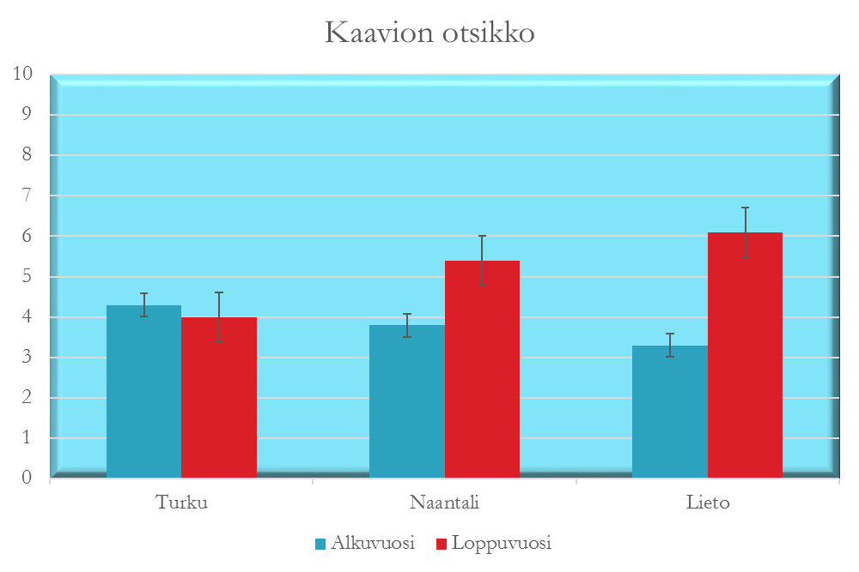
Kaavio

Slide 16
SmartArt kaavio
Kauno Kulmala
Toimitusjohtaja
Assi Eskelinen
Sihteeri
Antti Uusipatu
Työnjohtaja
Ulla Kalmala
Osastopäällikkö
Eino Tuumala
Talouspäällikko
Uimo Alajuu
Kirjanpitäjä

Slide 17
SmartArt kaavio
Kauno Kulmala
Toimitusjohtaja
Assi Eskelinen
Sihteeri
Antti Uusipatu
Työnjohtaja
Ulla Kalmala
Osastopäällikkö
Eino Tuumala
Talouspäällikko
Uimo Alajuu
Kirjanpitäjä

Slide 18
Animoitu kaavio

